Slide 1
Урок № 15
Удельная
теплота
плавления
8 класс

Slide 2
График зависимости температуры кристаллического тела (льда) от времени его нагревания.
Начальная температура льда – 40°С.
АB – нагревание льда
CD - нагревание воды
EF – отвердевание воды
ВС– плавление льда
DE – охлаждение воды
FK – охлаждение льда
t°,C
60
D
40
●
20
B
C
E
F
●
●
●
●
Q
t,мин
-20
Q
-40
●
А
K
●
-60
Пока лед плавится, температура его не меняется.
Notes:
АB – нагревание льда

Slide 3
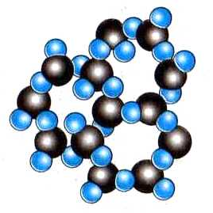
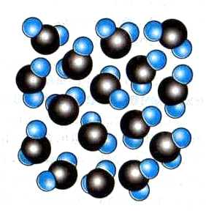
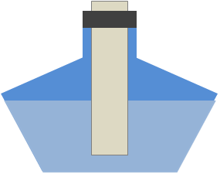
АB – нагревание льда
CD - нагревание воды
ВС– плавление льда
Пока лед плавится, температура его не меняется.
t°,C
60
D
40
●
20
B
C
●
●
Q
t,мин
-20
Q
-40
●
А
Лед
-60
Вода
Энергия, которую получает кристаллическое тело при плавлении, расходуется на разрушение кристалла. Поэтому температура его не меняется.
Notes:
Энергия, которую получает кристаллическое тело при плавлении, расходуется на разрушение кристалла. Поэтому температура его не меняется.
3

Slide 4
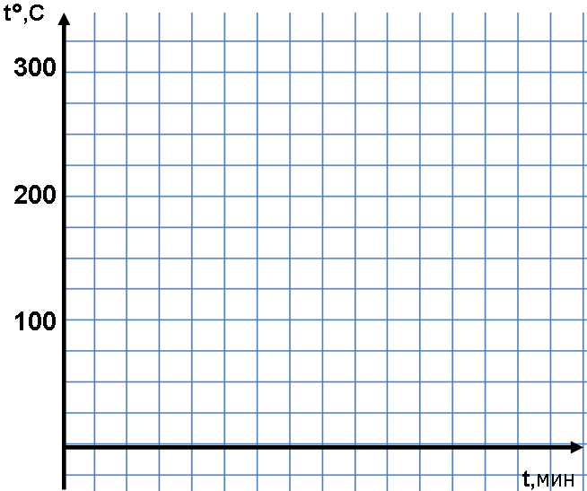
Удельная теплота плавления (λ) – это физическая величина, показывающая, какое количество теплоты необходимо для полного превращения 1 кг вещества из твердого состояния в жидкое, взятого при температуре плавления.
[λ] = [Дж/кг]
Единицей удельной теплоты плавления в СИ служит 1 Дж/кг.
Q = λ m
λ = Q/m
m = Q/λ
327
●
Q = 0,59 • 10⁵ Дж
●
●
Q = 0,25 • 10⁵ Дж
232
●
Олово
Свинец
1 кг
1 кг
●
Notes:
9,25 105 Дж/кг
4

Slide 5
1. При охлаждении уменьшается температура жидкости.
2. Скорость движения частиц уменьшается.
3. Уменьшается внутренняя энергия жидкости.
4. Когда тело охлаждается до температуры плавления, кристаллическая решетка начинает восстанавливаться.
Количество теплоты, выделяющееся при отвердевании (кристаллизации), равно количеству теплоты, поглощённому при плавлении.
Q = - λ m
Начальная температура жидкости
t,°C
t₁
●
Охлаждение
Выделение Q
t
●
●
Отвердевание
●
Охлаждение
t,мин
Температуру, при которой вещество отвердевает, называют температурой отвердевания.
t₂
●
●
t = t _{плавления} = t _{отвердевания}
Notes:
t,°C

Slide 6
Что означает число λ = 0,84 кДж/кг для стали?
Чему равна удельная теплота плавления для меди? Что означает это число?
При плавлении 1 кг стали при температуре плавления и нормальном атмосферном давлении выделяется 0,84 кДж теплоты.
При плавлении 1 кг меди при температуре плавления и нормальном атмосферном давлении выделяется 3,9 •10⁵ Дж теплоты.
Удельная теплота плавления некоторых веществ (при температуре плавления и нормальном атмосферном давлении.
Вещество | 660 | Удельная теплота плавления, 10⁵ Дж/кг | Удельная теплота плавления, кДж/кг
Алюминий | 0 | 3,9 | 390
Лед | 1539 | 3,4 | 340
Железо | 1085 | 2,7 | 270
Медь | 80 | 2,1 | 210
Парафин | - 114 | 1,5 | 150
Спирт | 962 | 1,1 | 110
Серебро | 1500 | 0,87 | 87
Сталь | 1064 | 0,84 | 84
Золото | - 259 | 0,67 | 67
Водород | 232 | 0,59 | 59
Олово | 327 | 0,59 | 59
Свинец | - 219 | 0,25 | 25
Кислород | - 39 | 0,14 | 14
Ртуть | 660 | 0,12 | 12
Удельная теплота плавления некоторых веществ (при температуре плавления и нормальном атмосферном давлении.
Вещество | Температура плавления, °C | Удельная теплота плавления, 10⁵ Дж/кг | Удельная теплота плавления, кДж/кг
Алюминий | 660 | 3,9 | 390
Лед | 0 | 3,4 | 340
Железо | 1539 | 2,7 | 270
Медь | 1085 | 2,1 | 210
Парафин | 80 | 1,5 | 150
Спирт | - 114 | 1,1 | 110
Серебро | 962 | 0,87 | 87
Сталь | 1500 | 0,84 | 84
Золото | 1064 | 0,67 | 67
Водород | - 259 | 0,59 | 59
Олово | 232 | 0,59 | 59
Свинец | 327 | 0,25 | 25
Кислород | - 219 | 0,14 | 14
Ртуть | - 39 | 0,12 | 12
Удельная теплота плавления некоторых веществ (при температуре плавления и нормальном атмосферном давлении.
Вещество | Температура плавления, °C | Удельная теплота плавления, 10⁵ Дж/кг | Удельная теплота плавления, кДж/кг
Алюминий | 660 | 3,9 | 390
Лед | 0 | 3,4 | 340
Железо | 1539 | 2,7 | 270
Медь | 1085 | 2,1 | 210
Парафин | 80 | 1,5 | 150
Спирт | - 114 | 1,1 | 110
Серебро | 962 | 0,87 | 87
Сталь | 1500 | 0,84 | 84
Золото | 1064 | 0,67 | 67
Водород | - 259 | 0,59 | 59
Олово | 232 | 0,59 | 59
Свинец | 327 | 0,25 | 25
Кислород | - 219 | 0,14 | 14
Ртуть | - 39 | 0,12 | 12
Notes:
Что означает число L= 0,84 кдДж/кг для стали.?
При плавлении 1 кг стали при нормальных условиях выделянтся теплоты.

Slide 7
Сколько количества теплоты выделится при кристаллизации и охлаждении 10 граммов серебра до 62°С при температуре плавления.
СИ
0,01 кг
Дано:
m = 10 г
t₁ = 62ºС
Q - ?
Решение:
t,ºС
А
В
АВ – кристаллизация серебра
ВС – охлаждение жидкого серебра
Q₁ = mλ
Q₂ = m c ( t₂ - t₁)
Q = Q₁ + Q₂
t₂ = 962 ºС
С
λ = 0,87•10⁵ Дж/кг
с = 250 Дж/кг ºС
t,мин
Q₁ = 870 Дж
Q₂ = 2240 ДЖ
Q = 870 Дж + 2240 Дж = 3110 Дж
Ответ: Q = 3110 Дж
Notes:
Решение

Slide 8
1 вариант
Какое количество теплоты необходимо для того, чтобы расплавить 400 г олова взятого при температуре плавления?
2 вариант
Какова масса расплавленного олова, если для плавления олова было затрачено 35,4 кДж? Олово взято при температуре плавления.
3 вариант*
Какое количество теплоты необходимо для того, чтобы расплавить 200 см³ алюминия, взятого при температуре 66º С?
Notes:
1 вариант

Slide 9
Д.З.
§ 15. Ответить на вопросы (устно), выучить определения.
Упр. 8 (1,4,5).
Вы скачали данную презентацию… Наверное, вы ее будете использовать на уроке. А автору «спасибо» сказать не забыли?
Спасибо за урок!
Notes:
Вы скачали данную презентацию, следовательно, вы ее будете использовать на уроке. А автору спасибо сказать не забыли.

Slide 10
Спасибо за просмотр
данной работы
и ее оценку.
Автору «спасибо» сказать забыли?
Автор будет рад, если учителя, которые использовали данную версию презентации, предложат некоторый материал для ее совершенствования или дополнят ее самостоятельно у себя в школе, а также выскажут свои замечания или рекомендации.

